Slide 1
Согласовано
Губернатор Ленинградской области
А.Ю. Дрозденко
Регламенты и спецификации по реализации программы «Формирование комфортной городской среды»
в Ленинградской области в 2018-2022

Slide 2
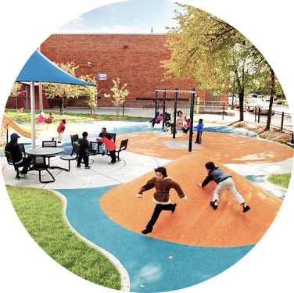
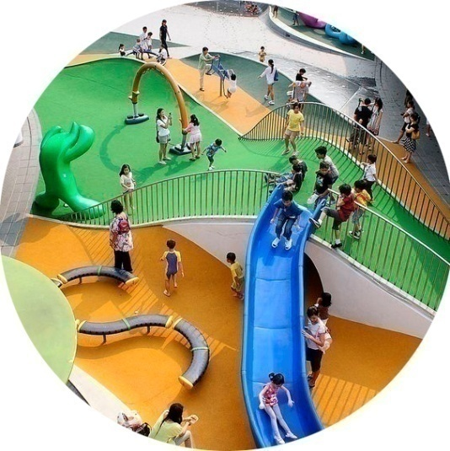
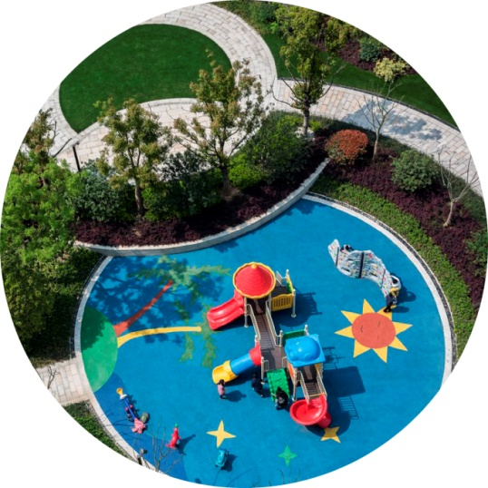
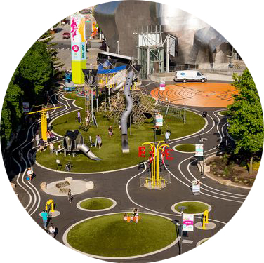
Принципы наполнения функциональных зон
дворовых пространств элементами благоустройства
Минимальный перечень по 373- ФЗ:
Установка урн
Установка скамеек
Освещение дворовых территорий
Ремонт дворовых проездов
Рекомендуемый правительством Ленинградской области перечень
Благоустройство входных групп
Озеленение территории
Установка детских площадок
Установка спортивного оборудования
Организация парковочных мест
Установка ограждающих конструкций
Использование разных типов мощения
Дополнительный перечень:
Устройство беседок, навесов
Организация велопарковок
Установка детских площадок для детей
разных возрастных групп
Устройство спортивных площадок
Устройство площадок для выгула собак
Установка клумб
Учесть особенности
территории
Использовать возможность
варьирования
бюджета
Учитывать нормы
Градостроительного
регулирования
Сценарии
использования
основными
интересантами

Slide 3
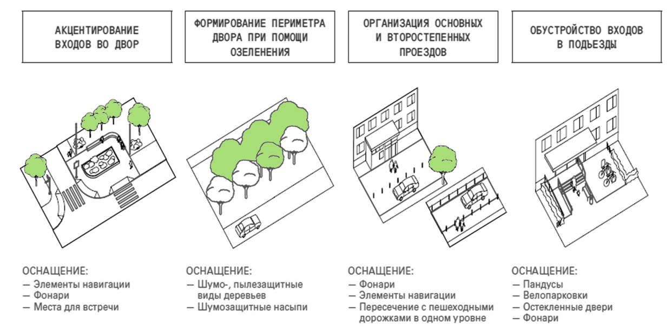
На что обратить внимание при планировании
дворовых пространств

Slide 4
Принцип зонирования и планирования
дворов – взаимосвязь функциональных пространств
формирование дворового пространства
нет
Проезды
Двор
Зеленый массив
да

Slide 5
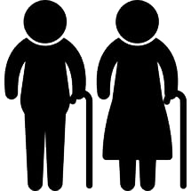
Принцип планирования дворовых пространств
– индивидуальное наполнение различными
функциями, руководствуясь потребностями жителей
Собаководы :
- Площадки для выгула
Специализированные
урны и элементы гигиены
Машины:
- Ограждения
- Ограничение въезда
- Переходы
Знаки, световая
сигнализация
Подростки:
-Спортивные комплексы
- Уличные тренажеры
Рампы, спортивные
фигуры
- Настольные игры
Взрослые:
- Скамейки
- Комплексы ГТО
- Спортивные комплексы
- Уличные тренажеры
- Беседки
- Настольные игры
Благоустройство
Дети:
0-7 лет
- Детские комплексы,
горки, песочницы
7-14
- Детские комплексы - Спортивные комплексы
- Настольные игры
Отдых
Игра
Пенсионеры:
- Скамейки
- Беседки
- Настольные игры
- Уличные тренажеры
Спорт
Природа
Общедворовое пространство
Маломобильные
группы населения :
- Пандусы
- Беседки
- Настольные игры
- Специализированные площадки
Семья с детьми:
- Скамейки
- Беседки

Slide 6
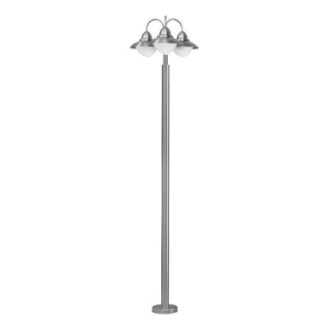
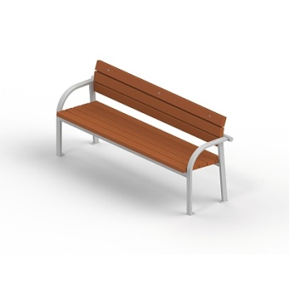
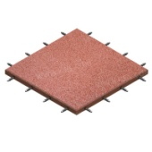
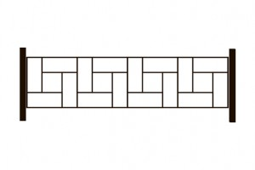
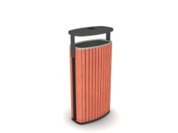
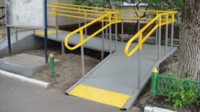
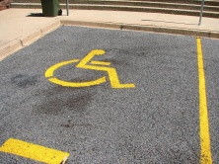
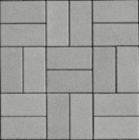
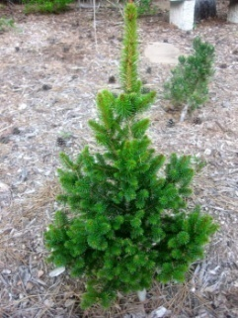
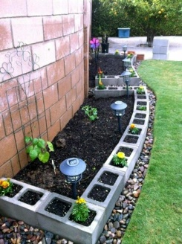
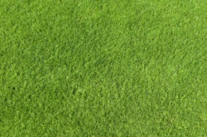
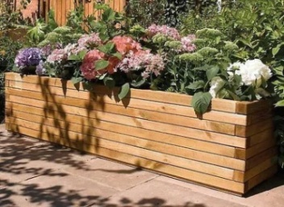
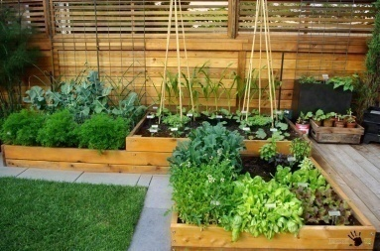
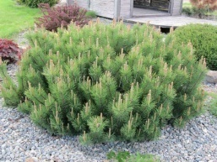
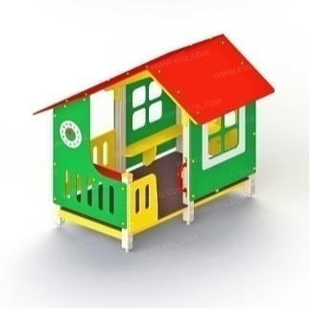
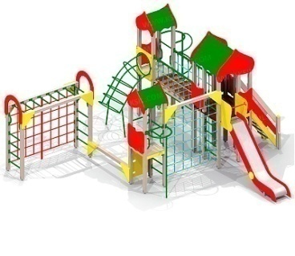
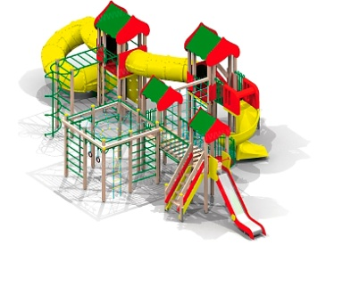
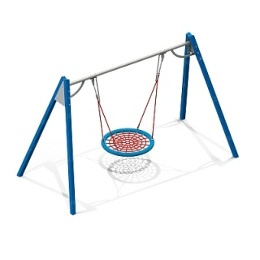
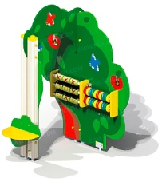
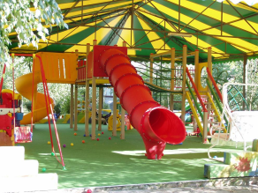
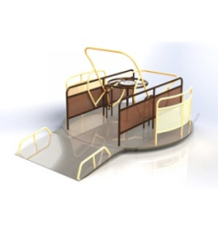
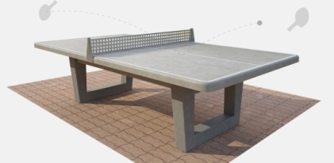
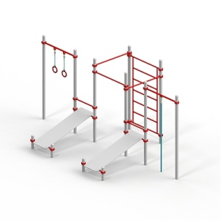
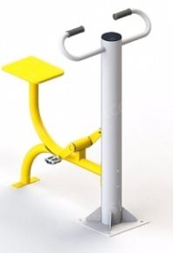
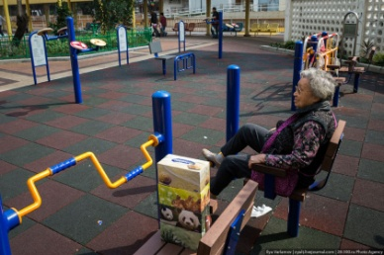
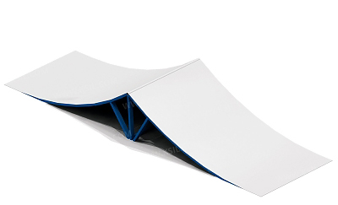
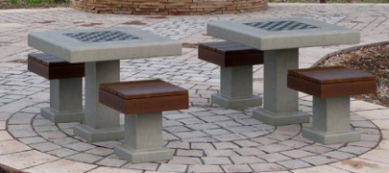
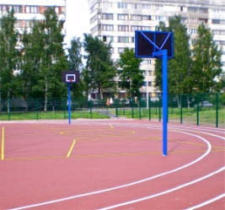
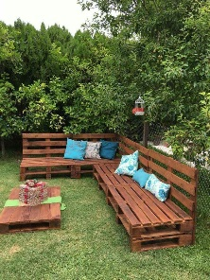
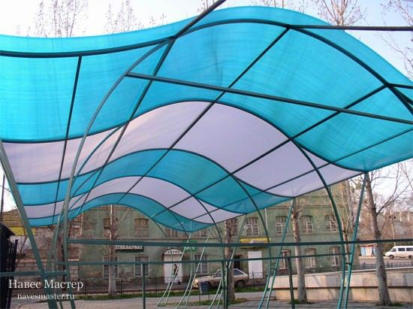
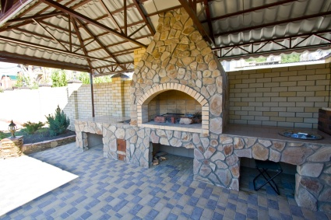
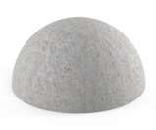
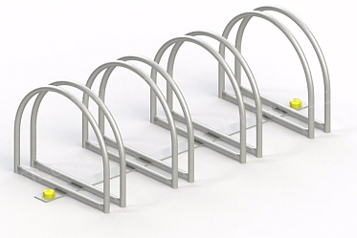
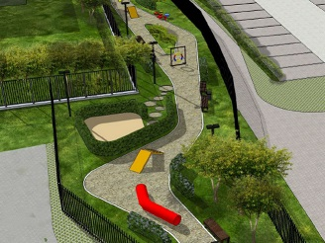
Элементы наполнения дворовых пространств
+Благо-
устройство
Разные виды
мощения
Ограждение
оцинкованное
Благоустройство
входных групп
Освещение
Урны
Парковки, в том числе для МГН
Скамьи
+Природа
Ландшафт
Кустарники
Цветы
Газоны
Декоративные
ограждения
Стелющиеся медленнорасту-щие растения
Мини-сад
+Игра
Детский
обучающий
комплекс
Места общения
детей
Детский игровой
комплекс под
навесом
Детский игровой
комплекс 0+
Детский игровой
комплекс 7+
Для детей с
ограниченными
возможностями
Качели
+Спорт
Теннисный стол
Оборудование
Тренажеры
Спецтренажёры
Настольные игры
Спортивные
площадки
Скейт площадка
+Отдых
Скамьи
Беседки
Навес
Велопарковки
Площадка для
выгула собак
Мангал
Ограничители

Slide 7
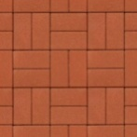
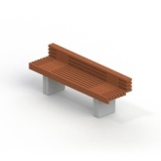
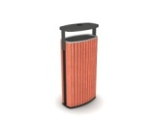
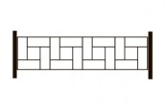
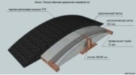
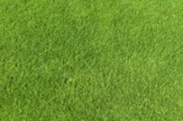
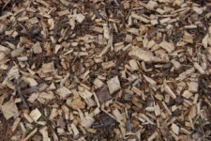
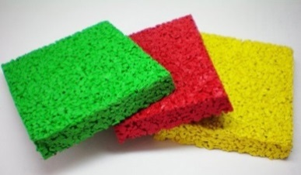
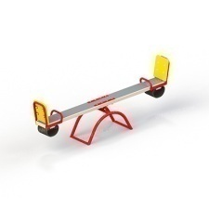
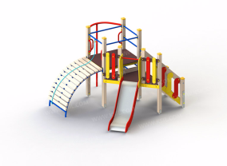
Набор обязательных
типовых элементов двора
(рассчитанный на 100 жителей)
Разные виды мощения
Скамьи, Урны
Газонное ограждение
Уличное освещение
Искусственная дорожная
неровность
Благоустройство
Посевной газон
Опилки из древесной коры
Бесшовное резиновое покрытие
-
-
Природа
Коврик резиновый
Детская игровая площадка
Качели для разных возрастных групп
Качалка-балансир
Качалка на Пружине
Игра
Бетонный теннисный стол
-
-
-
-
Спорт
-
-
-
-
-
Отдых

Slide 8
Набор обязательных
типовых элементов
(рассчитанный на 500 жителей)
Разные виды мощения
Скамьи, Урны
Ограждение
Уличное освещение
Искусственная дорожная
неровность
Благоустройство
Посевной газон
Опилки из древесной коры
Ландшафт
-
-
Природа
Коврик резиновый
Детская игровая площадка
Качели для разных возрастных групп
Карусель
Сетка "Пирамида «
Возрастная группа:
5-12 лет
Цена:
144 213 руб.
Игра
Бетонный теннисный стол
Стойка баскетбольная
Тренажеры
Бесшовное резиновое покрытие
-
Спорт
Стойка велосипедная
оцинкованная
Благоустройство
входных групп
Навес
Беседка с навесом
-
Отдых

Slide 9
Набор обязательных
типовых элементов
(рассчитанный на 1000 и более жителей)
Разные виды мощения
Скамьи, Урны
Ограждение
Уличное освещение
Искусственная дорожная
неровность
Благоустройство
Посевной газон
Опилки из древесной коры
Медленнорастущие растения
Декоративные ограждения
Ландшафт
Природа
Бесшовное резиновое покрытие
Детская игровая площадка
Качели для разных возрастных групп
ДИК для детей с ограниченными
возможностями
Сетка "Пирамида”
Игра
Теннисный стол
Ворота с
баскетбольным щитом
Тренажеры
Универсальная спортивная
площадка
Спортивный комплекс
Спорт
Стойка велосипедная
оцинкованная
Благоустройство
входных групп
Навес
Беседка с навесом
Места отдыха
Отдых

Slide 10
Состав элементов благоустройства
дворовых пространств
(начало таблицы)
Название элемента
Минимальный перечень
Рекомендуемый перечень
Максимальный перечень
Освещение
Клинкерная брусчатка
Габаритные размеры:
200х100мм, H=52 мм
Цена:50 руб/шт.
Цена за площадку
(13 кв.м):32 500 руб.
Клинкерная брусчатка
Габаритные размеры:
200х100мм, H=52 мм
Цена:50 руб/шт.
Цена за площадку
(15 кв.м):37 500 руб.
Клинкерная брусчатка
Габаритные размеры:
200х100мм, H=52 мм
Цена:50 руб/шт.
Цена за площадку
(15 кв.м):37 500 руб.
ё
Мощение
Озеленение/
Покрытие
Опилки из древесной коры
Габаритные размеры:
3-40мм
Возможные породы
древесины : ольха, осина,
бук, дуб
Цена:250 руб. (20 кг/кв.м)
Опилки из древесной коры
Возможные породы
древесины : ольха, осина,
бук, дуб
Цена:250 руб. (20 кг/кв.м)
Опилки из древесной коры
Возможные породы
древесины : ольха, осина,
бук, дуб
Цена:250 руб. (20 кг/кв.м)
Посевной газон
(неподготовленное
основание)
Цена:180 руб/кв.м.
Посевной газон
(неподготовленное
основание)
Цена:180 руб/кв.м.
Стелющиеся медленнорасту-
щие растения
Высота:800-1200 мм
Контейнер:С2 Возраст:2 года
Цена:1500 руб.
Уличный светильник
настенный
Габаритные размеры:
80х330мм, H=140мм
Цена: 1 700 руб.
Уличный светильник
потолочный
Диаметр: 230мм, H=105 мм
Цена:2 800 руб.
Светодиодное бра
Габаритные размеры:
450х1780 мм, H=45 мм
Цена:1 000 руб.
Подвесное
освещение
Уличный фонарный столб
Диаметр: 600мм, H=2200 мм
Цена:28 000 руб.
Уличный фонарный столб
Диаметр: 600мм, H=2200 мм
Цена:28 000 руб.
Уличный фонарный столб
Диаметр: 600мм, H=2200 мм
Цена:30 000 руб.
Фонарный
столб

Slide 11
Состав элементов благоустройства
дворовых пространств
(продолжение таблицы )
Название элемента
Минимальный перечень
Рекомендуемый перечень
Максимальный перечень
Освещение
Оцинкованное ограждение
Габаритные размеры:
400х2000мм,
Цена:600 руб/м.п
Оцинкованное ограждение
Габаритные размеры:
400х2000мм,
Цена:600 руб/м.п
Оцинкованное ограждение
Габаритные размеры:
400х2000мм,
Цена:600 руб/м.п
Ограждение
Диван садово-парковый на
металлических ножках
Габаритные размеры:
1860х530 мм, Н=815 мм
Цена: 12 000 руб.
Диван садово-парковый на
железобетонных ножках
Габаритные размеры:
1950х545 мм, Н=675 мм
Цена: 12 900 руб.
Диван садово-парковый на
ж/б ножках
Габаритные размеры:
1660х595 мм, Н=790 мм
Цена: 19 000 руб.
Диван
Урна уличная
Габаритные размеры:
460х460мм, Н=1100 мм
Цена:3 500 руб.
Урна уличная
Габаритные размеры:
460х460мм, Н=1100 мм
Цена:4 150руб.
Урна уличная
Габаритные размеры:
460х460мм, Н=1100 мм
Цена:4 150руб.
Урна
Стойка велосипедная
оцинкованная
Габаритные размеры:
1040х480 мм, H=390 мм
Цена:9 500 руб.
Стойка велосипедная
оцинкованная
Габаритные размеры:
1080х540 мм, H=930 мм
Цена: 10 700 руб.
-
Велопарковка
-
Пандус для МГН Цена : 23 000 руб./п.м.
Пандус для МГН Цена : 23 000 руб./п.м.
Пандус
Лежачий полицейский
Искусственная дорожная неровность
Материал: Черная резиновая крошка, упрочненный бетон,
металлическая сетка 2x2мм, профильная труба 12мм, уголок 50x50мм
Габаритные размеры: Н= 150 мм Цена:50 000 руб.
Оформление входа
Оформление входа
Цена:30 000 руб/шт
.

Slide 12
Состав элементов благоустройства
дворовых пространств
(окончание таблицы)
Название элемента
Минимальный перечень
Рекомендуемый перечень
Максимальный перечень
Освещение
Модульная беседка
Габаритные размеры:
2000х2000 мм, Н=3000 мм
Цена: 35 000 руб.
Модульная беседка
Габаритные размеры:
2000х2000 мм, Н=3000 мм
Цена: 35 000 руб.
Модульная беседка
Габаритные размеры:
2000х2000 мм, Н=3000 мм
Цена: 35 000руб.
Модульные формы
Навес
Габаритные размеры:
Н=3000 мм
Цена: 30 000 руб.
Навес
Габаритные размеры:
2000х2000 мм,
Н=3000 мм
Цена: 40 000 руб.
Навес
Бетонная скамья
(служащая разделением пространства)
Габаритные размеры:
Н=3000 мм
Цена: 30 000 руб.
Ландшафтные скамейки
-
-
Организация парковочных мест
Разметка парковочных мест
Цена: 1 000 руб. (одно парковочное место)
Разметка парковочных мест
Цена: 1 000 руб. (одно парковочное место)
Разметка парковочных мест
Цена: 1 000 руб. (одно парковочное место)
Навес над парковочными местами
Габаритные размеры:
Н=5000 мм
Цена: 5 000 руб.
Навес над парковочными местами
Габаритные размеры:
Н=5000 мм
Цена: 8 000 руб.
Итого:
300 000
450 000
760 000

Slide 13
Состав элементов благоустройства
игровых пространств
(начало таблицы)
Название элемента
Минимальный перечень
Рекомендуемый перечень
Максимальный перечень
Освещение
Габаритные размеры:
3270х3380 мм, Н=2200мм
Габаритные размеры
площадки:6880х6770 мм
Возрастная группа:
4-10 лет Цена:87 900 руб.
Габаритные размеры:
7250х6405 мм, Н= 3685 мм
Габаритные размеры
площадки:9905х10250мм
Возрастная группа:6-12 лет
Цена: 250 400 руб.
Габаритные размеры:
12840х7800 мм, Н= 3984 мм
Габаритные размеры
площадки:16340х10800мм
Возрастная группа: 6-12 лет
Цена: 970 000 руб.
ДИК для старшей
возрастной группы
Габаритные размеры:
3250х2055 мм, Н=2270 мм
Габаритные размеры
площадки:6250х5555 мм
Возрастная группа:3-7лет
Цена:93 500 руб.
Габаритные размеры:
6570х3735 мм, Н= 2570 мм
Габаритные размеры
площадки:10570х6735 мм
Возрастная группа:3-7лет
Цена:170 400 руб.
ДИК для младшей
возрастной группы
-
Габаритные размеры:
902х448 мм, Н=815 мм,
Н сидения=380 мм
Габаритные размеры площадки: 3902х3448 мм
Возрастная группа:3-10 лет
Цена:17 100 руб.
Габаритные размеры:
902х448 мм, Н=815 мм,
Н сидения=380 мм
Габаритные размеры площадки: 3902х3448 мм
Возрастная группа:3-10 лет
Цена:17 100 руб.
Габаритные размеры:
902х448 мм, Н=815 мм,
Н сидения=380 мм
Габаритные размеры площадки: 3902х3448 мм
Возрастная группа:3-10 лет
Цена:17 100 руб.
Качалка на
пружине
Габаритные размеры:
2510х420 мм, Н=880 мм,
Н сидения=530 мм Цена:12 000 руб.
Габаритные размеры:
2510х420 мм, Н=880 мм,
Н сидения=530 мм Цена:12 000 руб.
Габаритные размеры:
2510х420 мм, Н=880 мм,
Н сидения=530 мм Цена:12 000 руб.
Качалка-балансир
Габаритные размеры:
1815х3810 мм, Н=2380 мм
Габаритные размеры
площадки: 8380х3810 мм
Возр. группа:от 3 лет
Цена:67 000 руб.
Габаритные размеры:
1815х3810 мм, Н=2380 мм
Габаритные размеры
площадки: 8380х3810 мм
Возр. группа:от 3 лет
Цена:67 000 руб.
Габаритные размеры:
1815х3810 мм, Н=2380 мм
Габаритные размеры
площадки: 8380х3810 мм
Возр. группа:от 3 лет
Цена:67 000 руб.
Качели
для старшей
возрастной группы
(от 3 лет)

Slide 14
Состав элементов благоустройства
игровых пространств
(продолжение таблицы)
Название элемента
Минимальный перечень
Рекомендуемый перечень
Максимальный перечень
Освещение
Качели на деревянных
стойках с оцинкованной
балкой
Габаритные размеры:
2250х1760 мм, Н=2380 мм
Сидение для качелей
резиновое с подвеской
Габаритные размеры:
445х240х235 мм,
длина цепи 1200 мм
Возрастная группа:
1-3 лет
Габаритные размеры
площадки:7400х2250 мм
Цена:32 200 руб.
Качели на деревянных
стойках с оцинкованной
балкой
Габаритные размеры:
2250х1760 мм, Н=2380 мм
Сидение для качелей
резиновое с подвеской
Габаритные размеры:
445х240х235 мм,
длина цепи 1200 мм
Возрастная группа:
1-3 лет
Габаритные размеры
площадки:7400х2250 мм
Цена:32 200 руб.
Качели
для младшей
возрастной
группы
(от 1 до 3 лет)
-
Габаритные размеры:
D=1640 мм, H=600 мм,
D площадки=5640 мм
Возрастная группа:3-12 лет
Цена:28 200 руб.
Габаритные размеры:
D=1640 мм, H=600 мм,
D площадки=5640 мм
Возрастная группа:3-12 лет
Цена:28 200 руб.
Карусель
-
Сетка "Пирамида"
Габаритные размеры:
4200х4200 мм, Н=2800 мм
Габаритные размеры
площадки: 7200х7200 мм
Возрастная группа:5-12 лет
Цена:144 250 руб.
Сетка "Пирамида"
Габаритные размеры:
7200х7200 мм, Н=3650 мм
Габаритные размеры
площадки: 10020х10020 мм
Возрастная группа:5-12 лет
Цена: 210 000 руб.
Сетка "Пирамида"
-

Slide 15
Состав элементов благоустройства
игровых пространств
(окончание таблицы)
Название элемента
Минимальный перечень
Рекомендуемый перечень
Максимальный перечень
Освещение
Детский игровой комплекс
Габаритные размеры:
9209х6320 мм, Н=3100 мм,
Габаритные размеры
площадки: 9320х12700 мм Возрастная группа:4-10 лет
Цена: 125 000 руб.
Для детей
с ограниченными
возможностями
-
-
Стол-песочница для детей с
огр. физическими
возможностями
Габаритные размеры:
3040х1050 мм, H=1110 мм,
Возрастная группа: от 3 лет
Цена: 39 000 руб.
Бесшовное резиновое покрытие
Бесшовное резиновое покрытие
Бесшовное резиновое покрытие
Покрытия
Цена:3000руб. М²(20 мм)
Цена:3000руб. М²(20 мм)
Цена:3000руб. М²(20 мм)
Опилки из древесной коры
Возможные породы
древесины : ольха, осина,
бук, дуб
Цена:240 руб. (20 кг/кв.м)
Опилки из древесной коры
Древесина : ольха, осина,
бук, дуб
Цена:240 руб. (20 кг/кв.м)
Опилки из древесной коры
Древесина : ольха, осина,
бук, дуб
Цена:240 руб. (20 кг/кв.м)
Озеленение/
Покрытие
Посевной газон
(неподготовленное
основание)
Цена:175 руб/кв.м.
Посевной газон
(неподготовленное
основание)
Цена:175 руб/кв.м.
Итого:
210 000
680 000
1 710 000

Slide 16
Состав элементов благоустройства
спортивных пространств
(начало таблицы)
Название элемента
Минимальный перечень
Рекомендуемый перечень
Максимальный перечень
Освещение
Теннисный стол
Габаритные размеры:
2750х1550 мм, H=760 мм
Цена:51 000 руб.
Габаритные размеры:
2750х1550 мм, H=760 мм
Цена:51 000 руб.
Габаритные размеры:
2750х1550 мм, H=760 мм
Цена:51 000 руб.
Тренажеры
(Возрастная группа: от 14 лет)
Габаритные размеры:
960х875 мм, Н=2000 мм
Габаритные размеры
площадки:2960х2875 мм
Цена:39 000 руб/шт.
Габаритные размеры:
960х875 мм, Н=2000 мм
Габаритные размеры
площадки:2960х2875 мм
Цена:39 000 руб/шт.
Габаритные размеры:
1100х876 мм,Н=1535 мм
Габаритные размеры
площадки:2800х3100 мм
Цена: 50 000 руб/шт.
Габаритные размеры:
1100х876 мм,Н=1535 мм
Габаритные размеры
площадки:2800х3100 мм
Цена: 50 000 руб/шт.
Габаритные размеры:
980х760 мм, Н=1188 мм
Габаритные размеры
площадки:3980х2760 мм
Цена:35 500 руб/шт.
Габаритные размеры:
980х760 мм, Н=1188 мм
Габаритные размеры
площадки:3980х2760 мм
Цена:35 500 руб/шт.
-
Габаритные размеры:
2200х850 мм, Н=1170 мм
Габаритные размеры
площадки:4200х2850 мм
Цена: 48 000 руб/шт.
-
Габаритные размеры:
1000х850 мм, Н=1420 мм
Габаритные размеры
площадки:2850х3000 мм
Цена: 44 000 руб/шт.

Slide 17
Состав элементов благоустройства
спортивных пространств
(окончание таблицы)
Название элемента
Минимальный перечень
Рекомендуемый перечень
Максимальный перечень
Освещение
Стойка баскетбольная
Габаритные размеры:
1000х1190мм, H=4190 мм
Габаритные размеры
площадки: 4000х4190 мм
Возрастная группа: от 6 лет
Цена: 18 000 руб.
Универсальная спортивная
Площадка
Габаритные размеры:
14х19м
1. Ограждение
2. Травмобезопасное
резиновое покрытие
4. Бордюр дорожный по
периметру
5. Стойка баскетбольная с
щитом
6. Ворота для минифутбола
7. Волейбольные стойки
Универсальные
Возрастная группа: от 6 лет
Цена: 1 100 000 руб.
Cпортивная площадка
-
-
Комплекс из 7 турников
Габаритные размеры:
7280х6090 мм, Н = 2630 мм
Возрастная группа:от 14 лет
Цена: 245 000 руб/шт
-
-
Оборудование для Workout
Бесшовное резиновое покрытие
Бесшовное резиновое покрытие
Бесшовное резиновое покрытие
Покрытия
Цена:3000руб. М²(20 мм)
Цена:3000руб. М²(20 мм)
Цена:3000руб. М²(20 мм)
Озеленение/
Покрытие
Опилки из древесной коры
Цена:240 руб. (20 кг/кв.м)
Посевной газон
Цена:175 руб/кв.м.
Посевной газон
Цена:175 руб/кв.м.
Итого:
60 000
232 000
1 760 000

Slide 18
Состав элементов благоустройства дворовой территории
на примере наполнения типового двора
Ленинградской области

Slide 19
Генплан благоустроенного типового двора
4
3
Процентное соотношение зон:
-Благоустройство 48%
-Природа 20%
-Игра 14%
-Спорт 8%
-Отдых 10%
7
Экспликация:
Коврик резиновый
Клинкерная брусчатка
Диван садово-парковый
Урна уличная
Модульная беседка
Стойка для велосипедов
Ограждение из кирпича
Газонное ограждение
Медленнорастущие растения
Карликовая сосна
Лежачий полицейский
Бетонный теннисный стол
Тренажеры
Качели
Качели “Гнездо”
Сетка “Пирамида”
Детский игровой комплекс
Развивающие игры для детей от 1 года
19. Качалка на пружине
2
12
5
6
2
10
1
7
9
16
15
5
11
13
19
8
8
18
5
17
7

Slide 20
3
4
7
2
12
5
6
2
7
1
10
СТОИМОСТЬ
БЛАГОУСТРОЙСТВА
ДВОРОВОЙ ТЕРРИТОРИИ:
- Стоимость игрового и
спортивного оборудования
=526 650 руб.
Стоимость уличной мебели
(скамейки, урны, беседки)
=558 200 руб.
Стоимость покрытия
(брусчатка, резиновая плитка)
=3 500 000 руб.
Стоимость освещения
= 300 000 руб.
- Стоимость озеленения
(кустарники, газон, опилки)
=65 000 руб.
- Стоимость дорожного оборудования
(искусственные дорожные неровности, полусферы, Велопарковки)
= 250 100 руб.
Общая стоимость благоустройства дворовой
Территории = 5 200 000 руб.
9
15
5
16
11
5
13
8
19
8
18
17
5
7
для старшей возрастной группы

Slide 21
Общий вид благоустроенного типового двора
(точка направления взгляда на плане двора
см. снизу справа)

Slide 22
Тот же типовой двор с противоположной точки обзора

Slide 23
Преобразование типового двора после благоустройства
до
после

Slide 24
Тот же двор с другой точки восприятия
до
после

Slide 25
Различные элементы благоустройства типового двора

Slide 26
Различные элементы благоустройства типового двора

Slide 27
Различные элементы благоустройства типового двора

Slide 28
Различные элементы благоустройства типового двора

Slide 29
Благоустройство того же типового двора со стороны
другой функциональной зоны

Slide 30
Благоустройство типового двора
(зона отдыха)

Slide 31
Благоустройство типового двора

Slide 32
Благоустройство типового двора

Slide 33
Состав элементов благоустройства у подъездов
минимальный перечень
Оформление входа
Цена:30 000 руб.
Клинкерная брусчатка
Габаритные размеры: 13 кв.м
Цена:32 500 руб.
Уличный светильник потолочный
Кол-во: 1 шт.
Цена:2 800 руб.
Уличный фонарный столб
Кол-во: 2шт.
Цена:56 000 руб.
Общая стоимость =
192 800 руб.
Оцинкованное ограждение
Габаритные размеры:10 м
Цена:6 000 руб.
Диван садово-парковый на
металлических ножках
Кол-во: 1 шт.
Цена: 12 000 руб.
Лежачий полицейский
Металлическая конструкция
Резиновое покрытие
Кол-во: 1 шт.
Цена:50 000 руб.
Урна уличная
Кол-во: 1 шт.
Цена:3 500 руб.

Slide 34
Благоустройство входных групп
с использованием минимального перечня элементов

Slide 35
Состав элементов благоустройства входных групп
рекомендуемый перечень
Клинкерная брусчатка
Габаритные размеры: 14 кв.м
Цена:57 500 руб.
Уличный фонарный столб
Диаметр: 600мм, H=2200 мм
Цена:56 000 руб.
Уличный светильник потолочный
Кол-во: 1 шт.
Цена:2 800 руб.
Оцинкованное ограждение
Габаритные размеры:10 м
Цена:6 000 руб.
Опилки из древесной коры
Кол-во: 20 шт.
Цена:250 руб.
Оформление входа
Цена:30 000 руб.
Общая
стоимость=
223 150 руб.
Стойка велосипедная оцинкованная
Кол-во: 3 шт.
Цена: 32 100 руб.
Диван садово-парковый
на металлических
ножках
Кол-во: 1 шт.
Цена: 12 000 руб.
Лежачий полицейский
Металлическая конструкция
Резиновое покрытие
Кол-во: 1 шт.
Цена:50 000 руб.
Урна уличная
Кол-во: 1 шт.
Цена:3 500 руб.

Slide 36
Благоустройство входных групп
с использованием рекомендуемого перечня элементов

Slide 37
Состав элементов благоустройства входных групп
максимальный перечень
Клинкерная брусчатка
Габаритные размеры: 17,5 кв.м
Цена:43 750 руб.
Уличный фонарный столб
Диаметр: 600мм, H=2200 мм
Цена:56 000 руб.
Светодиодное бра
Кол-во: 2 шт.
Цена:2 000 руб.
Оцинкованное ограждение
Габаритные размеры:10 м
Цена:6 000 руб.
Оформление входа
Цена:30 000 руб.
Общая
стоимость =
233 900 руб.
Стойка велосипедная оцинкованная
Кол-во: 3 шт.
Цена: 32 100 руб.
Пандус для МГН Цена :23 000 руб./п.м.
Лежачий полицейский
Кол-во: 1 шт.
Цена:50 000 руб.
Урна уличная
Кол-во: 1 шт.
Цена:4 150руб.
Диван садово-парковый на
ж/б ножках
Кол-во: 1 шт.
Цена: 19 000 руб.

Slide 38
Благоустройство входных групп
с использованием максимального перечня элементов

Slide 39
Состав элементов благоустройства входных групп
поперечный профиль
минимальный размерный перечень
Поперечный профиль 1-1
Поперечный профиль 2-2

Slide 40
Состав элементов благоустройства входных групп
поперечный профиль
рекомендуемый размерный перечень
Поперечный профиль 1-1
Поперечный профиль 2-2

Slide 41
Состав элементов благоустройства входных групп
поперечный профиль
максимальный размерный перечень
Поперечный профиль 1-1
Поперечный профиль 2-2

Slide 42
Состав элементов модульных форм
Модуль навес с минимальным уклоном

Slide 43
Состав элементов модульных форм
Навес

Slide 44
Состав элементов модульных форм
Модуль навес

Slide 45
Аналогичный приём формирования дворовых пространств путём комбинирования функций, в зависимости от потребностей жителей
(можно использовать во дворах домов различной этажности)

